Slide 1
Quantità di moto
e conservazione della quantità di moto
Slides scelte e rielaborate da:
sito web Zanichelli
sito web Edises
http://www.pd.infn.it/~fgaspari/lezioni_informatica/

Slide 2


Quantità di moto
quantità di moto di una particella di massa m che si muove con velocità v:
p = mv
    è un vettore la cui direzione e il cui verso sono quelli del vettore velocità
  Se m e’ costante possiamo riscrivere la seconda legge della dinamica mediante la quantità di moto:
$$=m\frac{dv}{dt}$$
$$=\frac{dp}{dt}$$
F = ma
    nel caso in cui non ci sia una forza agente p rimane costante

Slide 3
Leggi della dinamica
prima legge della dinamica:
  in assenza di forze, o in presenza di forze a risultante nulla, la quantità di moto di un corpo non muta
seconda legge della dinamica:
  in presenza di forze non equilibrate la risultante delle forze eguaglia istante per istante la derivata della quantità di moto

Slide 4
Terza legge della dinamica
dati due corpi A e B osserviamo che, se A esercita una forza su B, anche B esercita una forza su A
  il modulo delle due forze risulta uguale
  la direzione è la stessa
  il verso è opposto
    possiamo dire che se A agisce su B, B reagisce su A
dobbiamo allora parlare di mutua interazione tra i corpi
  questo lo osserviamo quotidianamente:
    quando spingiamo un oggetto tendiamo ad allontanarcene
    quando lo tiriamo tendiamo ad avvicinarcene

Slide 5
Terza legge della dinamica
terza legge della dinamica:
se un corpo A esercita una forza F_{A} su un corpo B, questo a sua volta esercita su A una forza F_{B} avente la stessa intensità, la medesima direzione e verso opposto
  la somma dei due vettori è nulla:
  F_{A} + F_{B} = 0

Slide 6
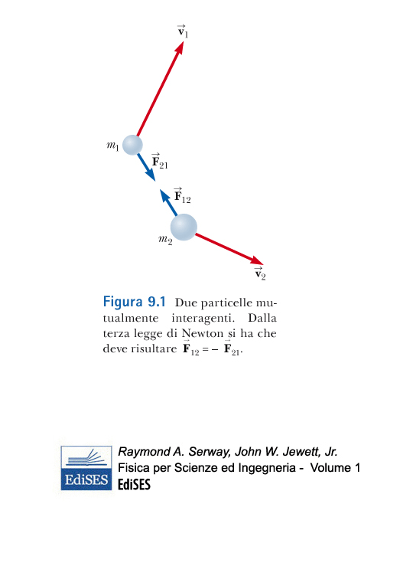
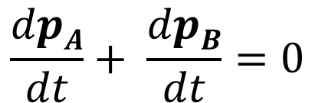
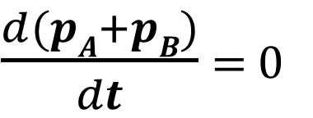
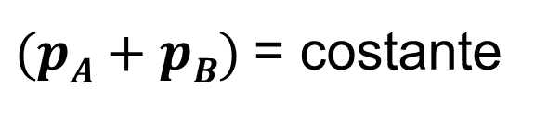
Se le particelle
interagiscono solo fra loro:
F_{A} + F_{B} = 0
$$\frac{dpA}{dt}+ \frac{dpB}{dt}=0$$
  Principio di conservazione della quantità di moto: la quantità di moto di un sistema di due particelle soggette solamente alla loro mutua interazione rimane costante nel tempo
$\frac{d(pA+pB)}{dt}$ = 0
$(pA+pB)$= costante

Slide 7
Conservazione della quantità di moto
il principio di conservazione della quantità di moto è uno dei principi fondamentali della Fisica
  la sua validità è generale, sussiste cioè qualunque sia il numero di particelle che si considerano, purché interagenti esclusivamente tra loro, costituenti quindi un sistema isolato
  non si conoscono violazioni a questo principio
  abbiamo dedotto la conservazione della quantità di moto dal principio di azione e reazione, ma è possibile fare il viceversa:
    i due principi sono uno conseguenza dell'altro

Slide 8
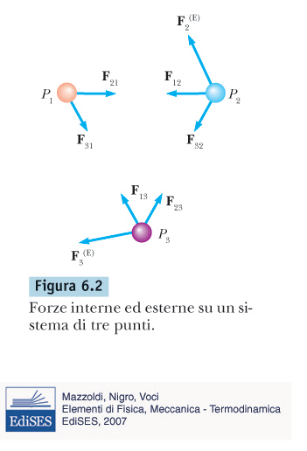
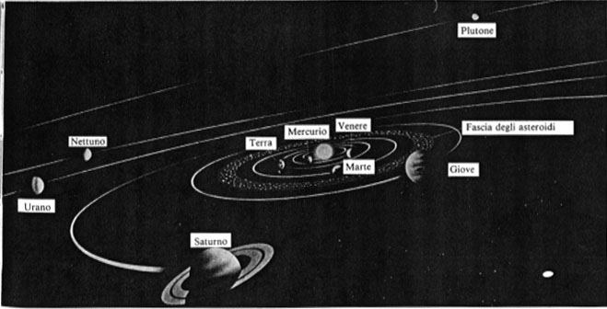
...e se il sistema di punti
interagisce anche con
corpi esterni al sistema?

Slide 9
Forze interne ed esterne
per distinguere il contributo delle forze indichiamo con
F_{i,j} forza di P_{j} su P_{i}
F_{i}^{I} la risultante delle forze interne agenti sul punto i-esimo
F_{i}^{E} la risultante delle forze esterne agenti sul punto i-esimo
la forza totale agente sul punto i-esimo sarà allora:

Slide 10
Forze interne ed esterne
se consideriamo la forza che il punto P_{i} esercita sul punto P_{j}, dal principio di azione-reazione ricaviamo
in ogni istante la risultante di tutte le forze interne agenti in un sistema di punti materiali è nulla
  la somma di tutte le forze agenti risulta allora:

Slide 11
Dinamica dei sistemi
l'equazione del moto del punto P_{i} è:
  la somma di tutte le forze agenti risulta allora:
  Prima equazione
  cardinale della dinamica
  ad ogni istante la risultante di tutte le forze esterne agenti su un sistema materiale è uguale alla derivata rispetto al tempo della quantità di moto totale del sistema

